Slide 1
MHW2
Giambattista Nobile
O46002144
12 Aprile 2021

Slide 2
Descrizione del progetto
Il sito web di questo progetto è il portale di una casa farmaceutica, in cui l’utente potrà consultare tutti i prodotti, le ricerche e le sedi dell’azienda.
In questo Homework è stata implementata la pagina dei Prodotti riservata ai rivenditori, nella quale è possibile selezionare i prodotti di cui si vuole effettuare l’ordine. Tale funzione, in futuro, sarà sbloccata solo in seguito ad un login.

Slide 3
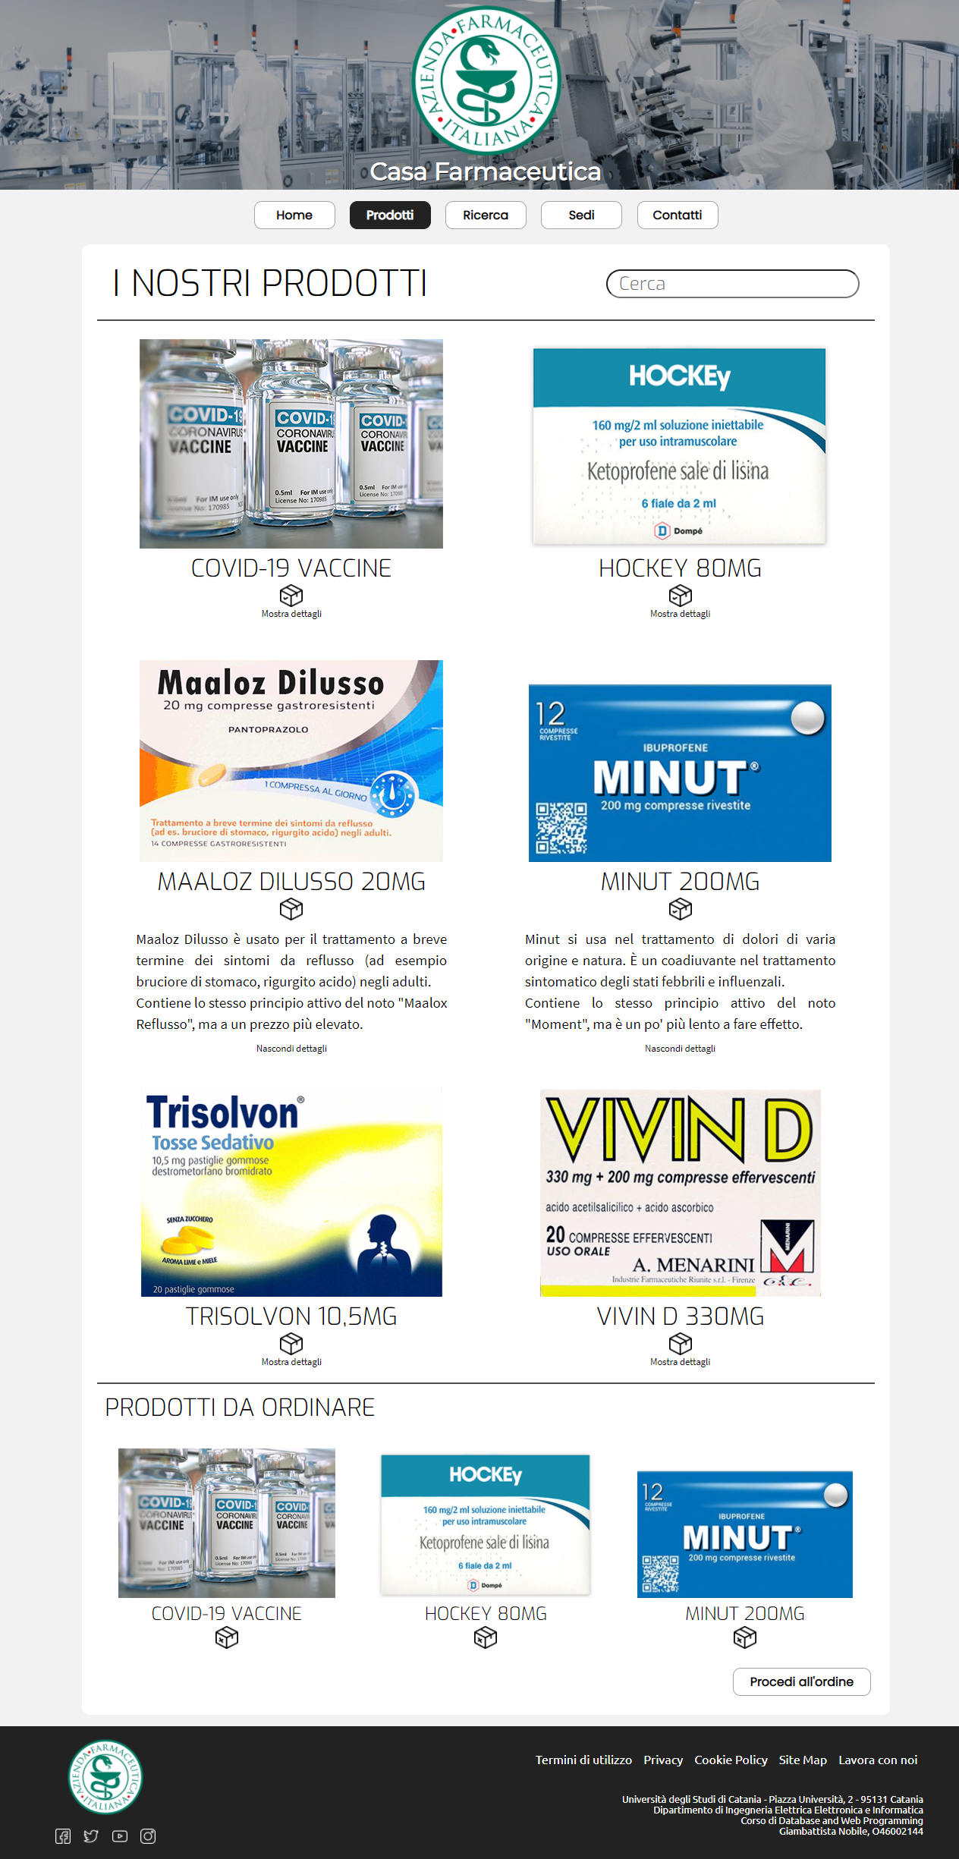
Layout complessivo

Slide 4
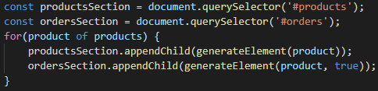
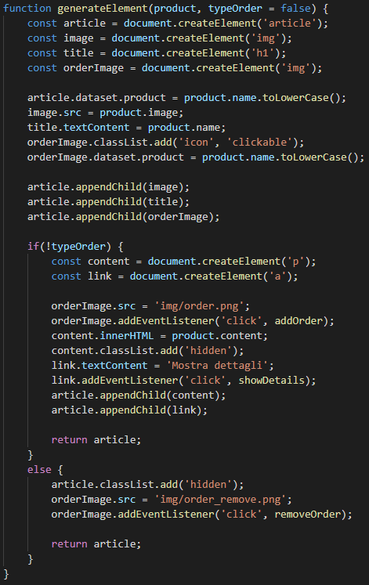
Caricamento dinamico (CODICE)

Slide 5

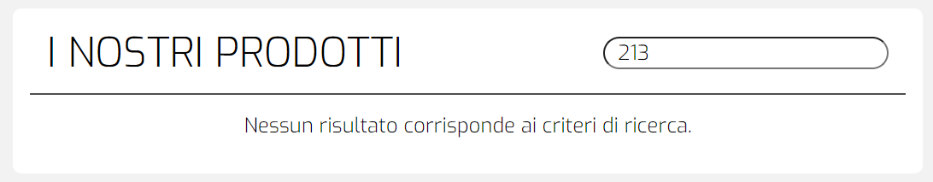
Funzione di ricerca

Slide 6

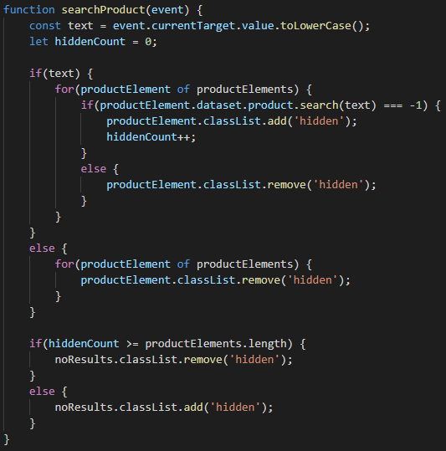
Funzione di ricerca (CODICE)

Slide 7
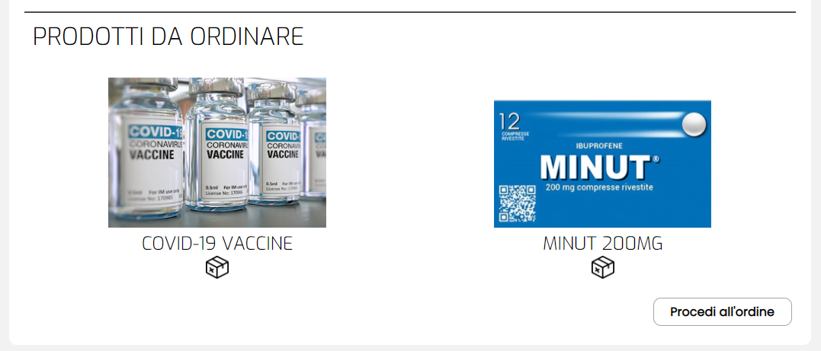
Funzione di gestione ordini

Slide 8
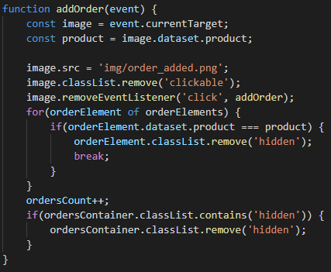
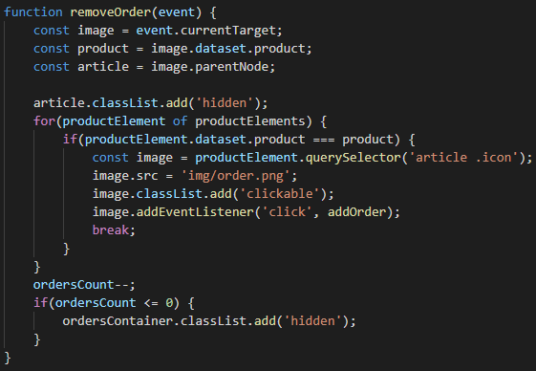
Funzione di gestione ordini (CODICE)

